Slide 1


效率期中复习专题

Slide 2


Slide 3

谁是效率最高的?
热效率
Step 01

Slide 4
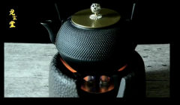
一、热效率：
1.用托盘天平称出40g的水,测得水的初温为 ，称出5克酒精，
当酒精全部燃烧完后，测得水的末温为 ，
（1）此次酒精烧水的热效率为 ？（水的比热容C=4.2×10³J/（kg·℃）,q_{酒精}=3.0×10⁷J/kg）,
（2）与你猜测的比较，效率是 (高,低)了.
原因是 。

Slide 5

谁是效率最高的？
热效率
热力转换效率
Step 01
Step 02

Slide 6
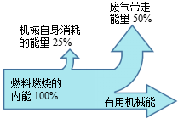
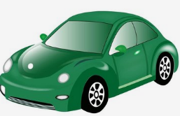
二、热力转换效率：
2.小明家汽车质量2000kg,货物及人总质量500kg,行驶过程中所受阻力为车重的10%，20分钟匀速行驶了20km,如图是汽车内燃机工作时的能量流向图，
（1）根据爸爸提供的信息，该内燃机的热机效率是 ，
（2）此次共需消耗汽油质量为多少kg？，（汽油的热值为
q_{汽油}=5×10⁷J/kg）

Slide 7
谁是效率最高的？
简单机械效率
热
效率
热力转换效率
Step 01
Step 02
Step 03

Slide 8
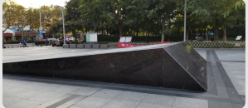

机械效率：
Gh
FS
3. 为了把货物搬上车，如图，爸爸沿3m长的斜面方向用500N的力，把货物由斜面底端推至1m的斜面顶端，已知货物重750N，
（1）斜面的机械效率为多少？；
(2)斜面对货物施加的摩擦力为 多少 N？
F=500N
h=1m
s=3m
G=750N
解；
（1）克服重力做的有用功为：W_{有}=Gh=750×1=750J
爸爸推力做的总功：W_{总}=Fs=500×3=1500J，
斜面的机械效率为：η=W_{有}/ W_{总}×100% =750J / 1500J×100%=50%。
（2）小明做的额外功为：W_{额}=W_{总}-W_{有}=1500J-750J=750J，
而额外功W_{额}=fs，
则摩擦力的大小为：f=W_{额}/ s =750/3 =250N。

Slide 9
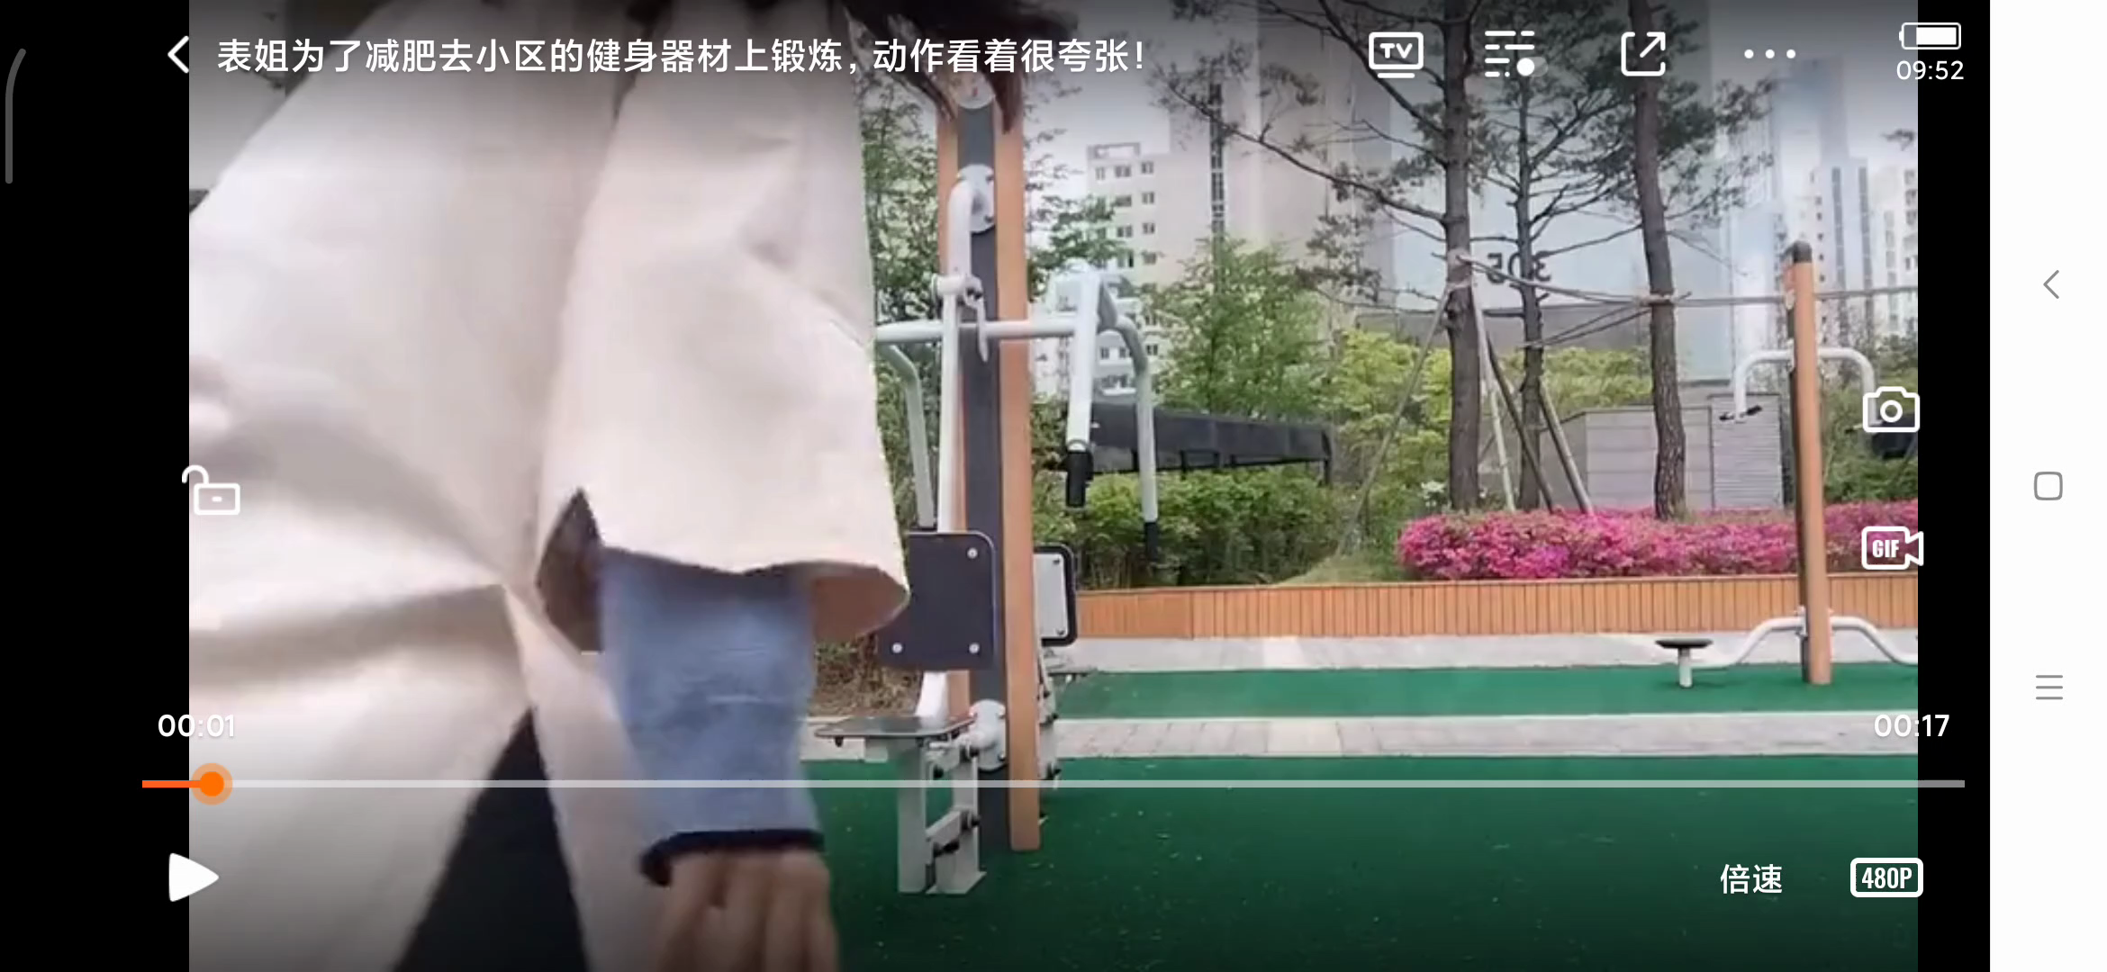
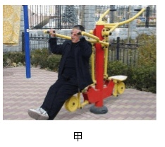
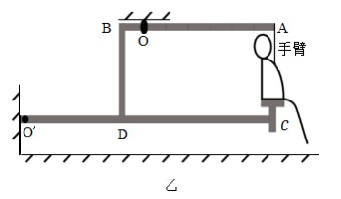
4.小明和爸爸散步时，看见小区内的一种健身器械坐拉器，如图甲所示，为了对它进行研宄，爸爸了解了它的结构，画出了它的模型图，如图乙所示。他发现坐在坐拉器座椅上的人，用力向下拉动手柄A时，操作杆AB会绕着转轴O转动，连杆BD拉动杆OC绕转轴0转动，将座椅向上抬起，（10N/kg）

Slide 10
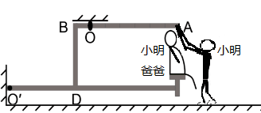
杠杆效率：
小明让爸爸静止坐在坐拉器的座椅上，小明竖直向下拉动手柄，将爸爸抬起经过测量，手柄竖直向下移动30cm，座椅竖直升高9cm，用时5s
（1）小明利用坐拉器抬起爸爸时，以下说法正确的是
A．可以省功
B．一定费力
C．爸爸越重，坐拉器的机械效率越高
D．爸爸被抬得越高，坐拉器的机械效率越高
C
（2）若爸爸的质量为60kg，利用坐拉器抬起爸爸的机械效率为90%，则小
明抬起爸爸所做功的功率为多少？(10N/kg)

Slide 11
谁是效率最高的？
热效率
热力转换效率
简单机械效率
其它类型效率
Step 01
Step 02
Step 03
Step 04

Slide 12

滑轮组效率：
5.质量为60kg的爸爸用如图所示的健身器材拉起质量不同的物体（摩擦力及绳重、吊篮重均忽略不计，g＝10N/kg）
（1）若爸爸在10s内将吊篮中的质量为30kg小明匀速上升了20cm，此时滑轮组的机械效率为75％，求爸爸做功的功率？
（2）绳子所能承受的最大拉力为700N，小明把不同重的物体放在吊篮中，爸爸竖直向下拉时，此滑轮组的机械效率最大值是多少？(保留整数）

Slide 13
四、挑战自我
效率：

Slide 14
谁是效率最高的？
热效率
热力转换效率
简单机械效率
其它类型效率
Step 01
Step 02
Step 03
Step 04

Slide 15
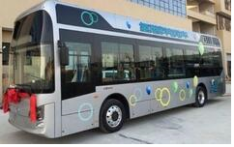
四、挑战自我
6.一种全新的压缩燃烧原理可使汽油发动机的效率达到60%．所谓发动机效率是指发动机所做的有用功与汽油完全燃烧释放的热量之比。当前汽油发动机的最高效率约为30%．假期小明全家驾车去某地旅游，在高速公路上以25m/s的速度匀速行驶1h的过程中，消耗了6.4kg汽油（完全燃烧），汽车牵引力功率为20kW．（汽油热值q汽油＝4.5×107J/kg）。求：
（1）该汽车行驶过程中所受到的阻力f；
（2）该汽车发动机的效率η；
（3）当小明家的汽车采用了全新的压缩燃烧原理后，发动机的效率提升到了50%．若小明全家在一次自驾旅行中，汽车油箱内剩余汽油的质量为16kg。请通过计算说明：若该车以20kW的功率和25m/s的速度持续匀速行驶，该车能否仅凭剩余油量到400km远的目的地？

Slide 16
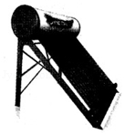
五、巩固练习
6.太阳能将成为21世纪大规模开发的一种可再生清洁能源。为了响应“节能减排”的号召，某学生家购买了一台容积为100L的太阳能热水器。该热水器上集热器的面积为2m²，集热器对太阳能的利用效率为50%，在阳光垂直照射的地球表面上每平方米得到的太阳辐射功率可达P＝1400W．若现用该太阳能热水器将整箱水的温度从20℃加热到70℃．C_{水}=4.2×10³J/（kg•℃），求： （1）这台太阳能热水器需要吸收的热量至少是多少？ （2）这台太阳能热水器需要阳光照射至少多少时间？

